Slide 1
IEFP
Guarda

Slide 2
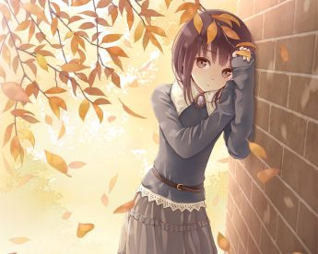
Fundo Diferente

Slide 3

Por que viver em preto e branco num mundo colorido

Slide 4
O mar é tão Lindo
O verão é fantástico para desfrutar das praias de Portugal, principalmente no Algarve

Slide 5
Onde existe preservação da natureza, existe futuro
A natureza depende de nós!

